Slide 1
ОТЧЕТ ПО РАБОТЕ В ЦЕНТРЕ ОБРАЗОВАНИЯ «ТОЧКА РОСТА»
ТАЙНЫ ОРИГАМИ
ВОЛШЕБНЫЙ МИР БУМАГИ ЮНЫЙ ИССЛЕДОВАТЕЛЬ
СТРАНА РУКОДЕЛИЯ
ФОРМУЛА ПРАВИЛЬНОГО ПИТАНИЯ
ПЕДАГОГ ДОПОЛНИТЕЛЬНОГО ОБРАЗОВАНИЯ: МАКСЮТОВА ГУЛЬСАРА ТАЛИПОВНА
2021-2022 УЧЕБНЫЙ ГОД,

Slide 2
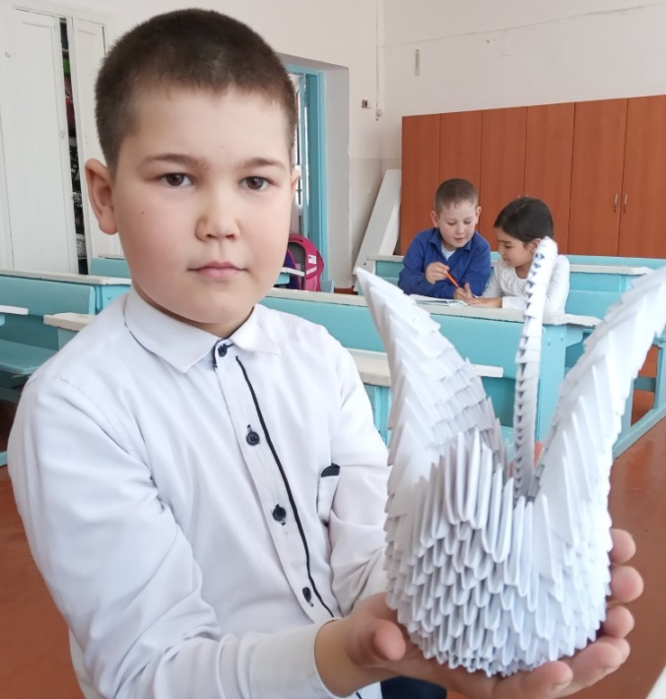
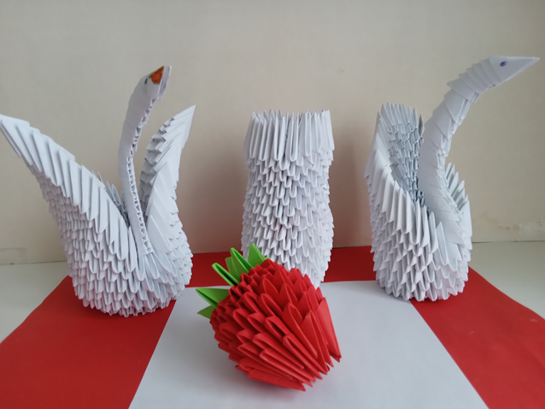
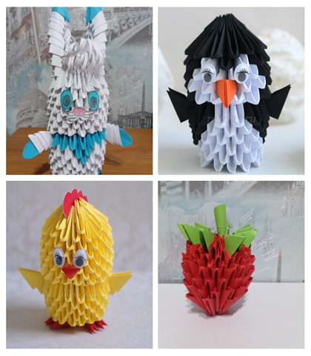
«Тайны оригами»
Программа ориентирована на развитие творческой личности ребенка. Оригами это искусство, интрига, загадка, манит каждого ребенка невероятными превращеними квадратика бумаги, в которой скрыты многие образы и предметы. А из простого модуля можно сложить фигурки птиц и животных, самолеты и машины, дома и замки.

Slide 3
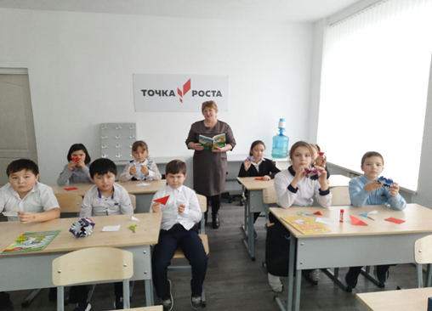
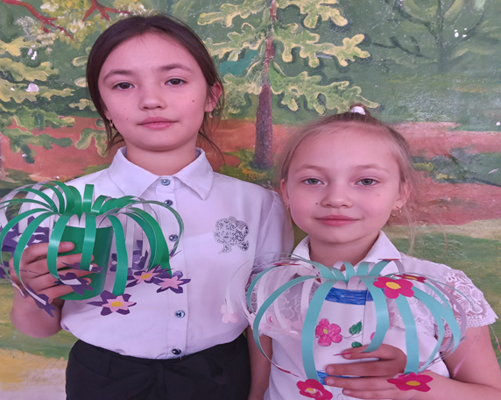
«Волшебный мир бумаги»
Ведущая идея данной программы :создание комфортной среды общения, развитие способностей,творческого потенциала каждого ребенка и его самореализации. Ребята с удовольствием изучали инновационные техники работы с бумагой,создавали сувениры, подарочные открытки, поделки, украшали окна к праздникам. Изготовление коллективных композиций прививали у ребят любовь к народному прикладному искусству, родному краю.

Slide 4
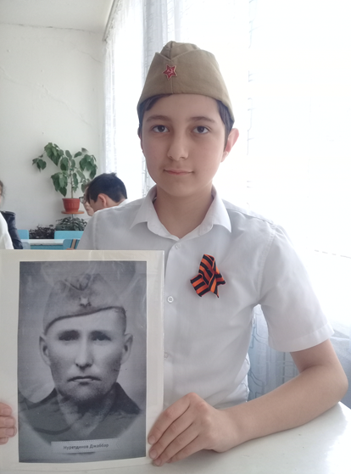
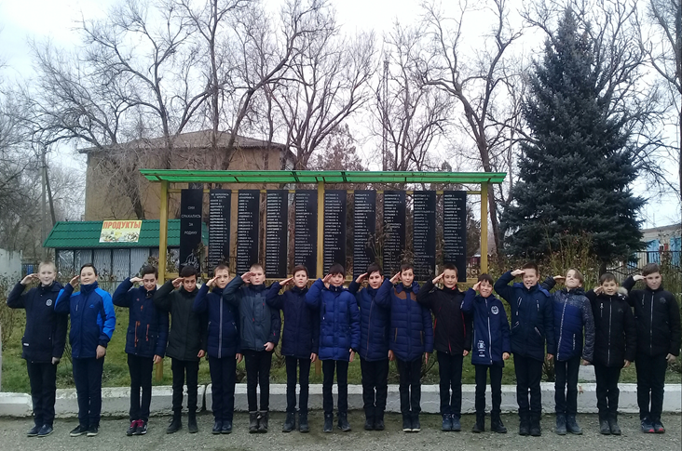
«Юный исследователь»
Отличительная особенность данной образовательной программы заключается в комплексном подходе, в изучении родного края. Она формирует глубокие знания и умения учащихся краеведческого содержания, т.к. программа данного объединения включает характеристику основных объектов природы, населения, культуры, проблемы экологии и экономики, истории заселения и хозяйственного освоения территории родного края. Ребята научились вести фенологические наблюдения. Глубже узнали историю своей малой родины, своей родословной, ландшафт нашего района, на онлайн – экскурсиях больше узнали о музеях, памятниках и народных промыслах Ставропольского края.

Slide 5
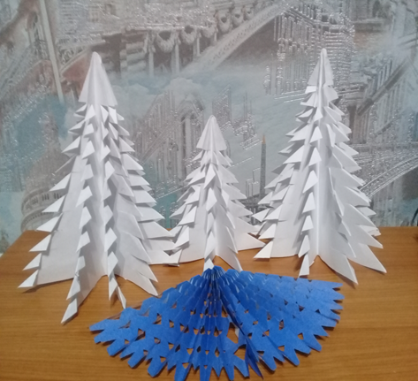
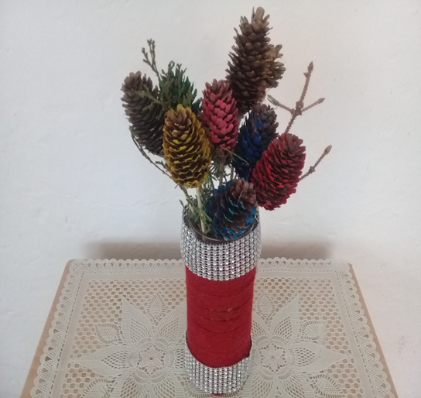
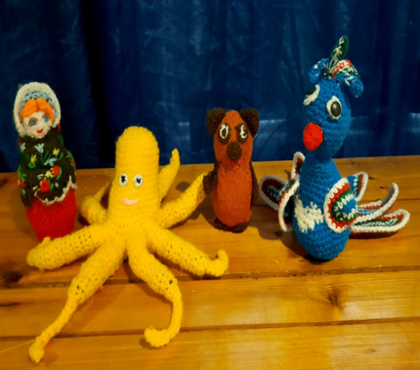
Страна рукоделия.
Программа «Страна рукоделия» знакомит с новыми увлекательными видами рукоделия. Техника рукоделия дается в программе в такой последовательности, которая дает возможность постепенно совершенствовать свои умения и навыки. Большое внимание уделяется соблюдению культуры труда, экономичному расходованию материалов, бережному отношению к инструментам и приспособлениям, правильному пользованию ими. Дети учатся делать любую вещь красиво.
Включение учащегося в разные виды художественной деятельности, основанные на материале народного декоративно-прикладного искусства - одно из главных условий полноценного эстетического воспитания ребенка и развития его художественно-творческих способностей.

Slide 6
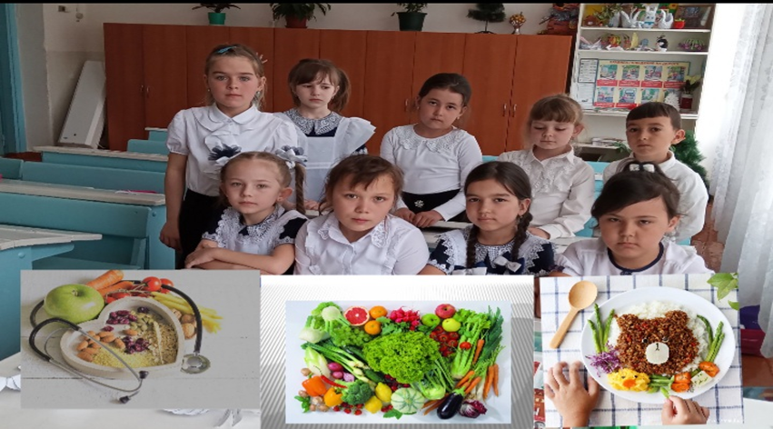
«Формула правильного питания»
Программа способствует воспитанию у детей культуры здоровья, осознанию ими здоровья как главной человеческой ценности. Программа базируется на самостоятельной творческой работе подростков, дающей им возможность проявить себя, найти для себя наиболее интересные и полезные знания. Ребята использовали рабочую тетрадь, самостоятельно выстраивали свою формулу правильного питания, помогающую им сохранить и укрепить здоровье. Знакомились с кухней народов мира. Узнали о том, какие продукты полезны, а какие приносят вред нашему организму. Составляли меню на неделю, учитывая калорийность, количество белков , жиров и углеводов.

